Slide 1

4.6 神奇的小电动机
教科版 六年级上册

Slide 2


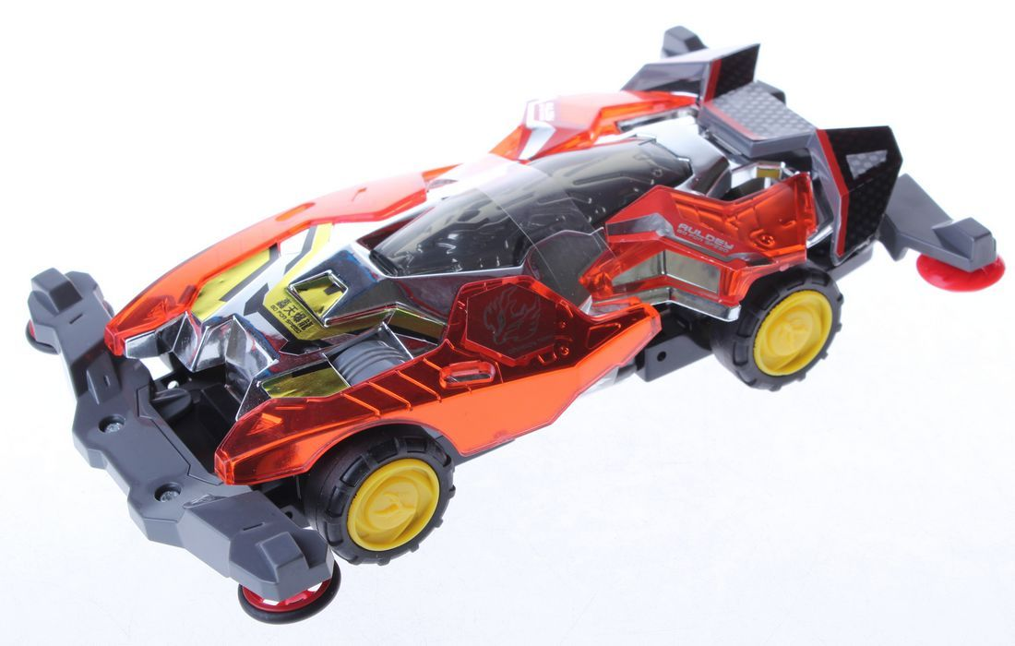
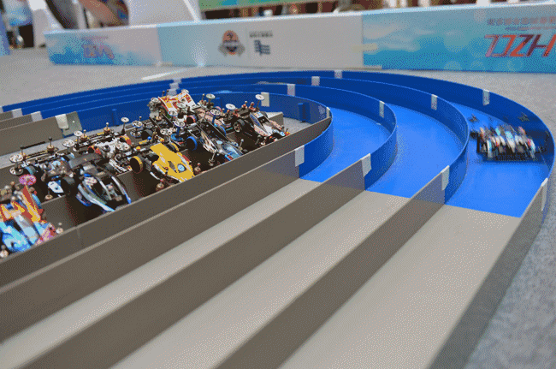
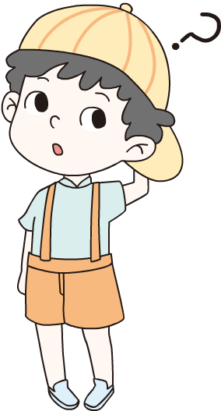
聚 焦
电动玩具车是怎么动起来的？

Slide 3
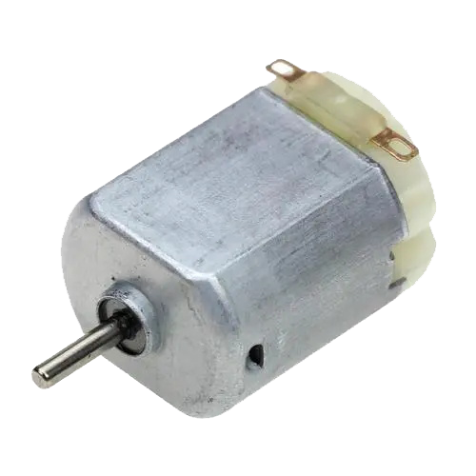
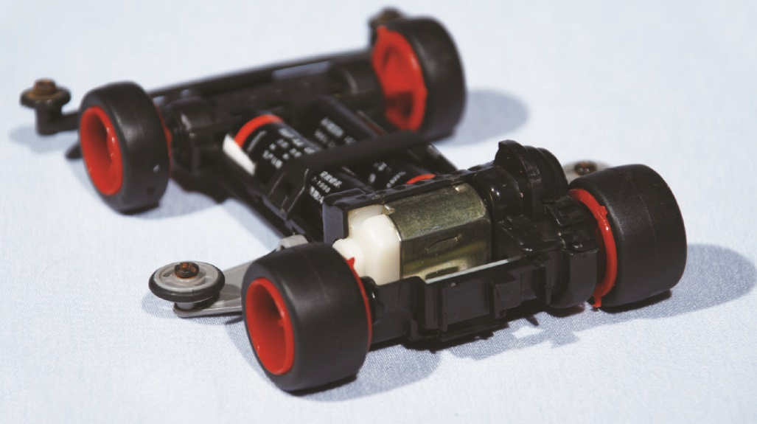
思考：小电动机里面有什么？
为什么通电后它就会转动呢？

Slide 4
探 索
1.小电动机的构造
小电动机有哪几部分组成？各部分有哪些部件？推测它们的作用。
拆开时，要记住各部分是怎么连接的，等一会儿还要还原小电动机。

Slide 5
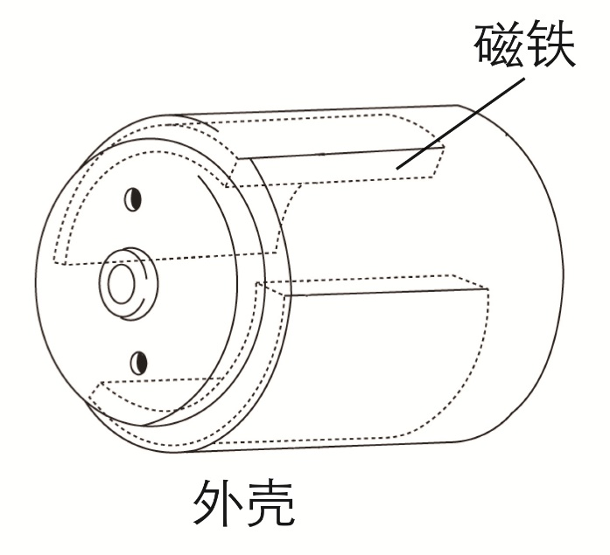
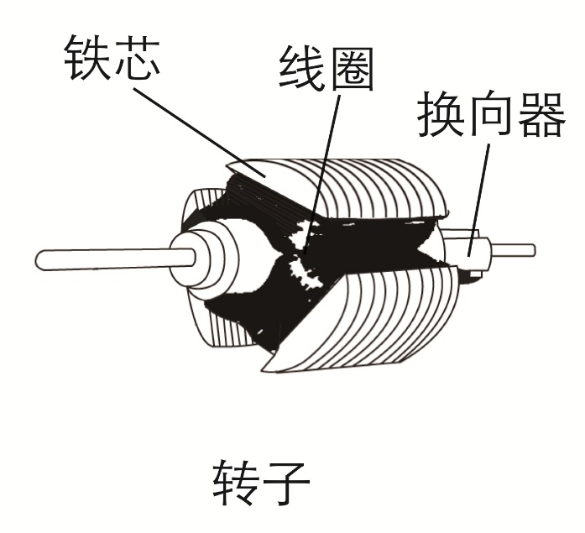
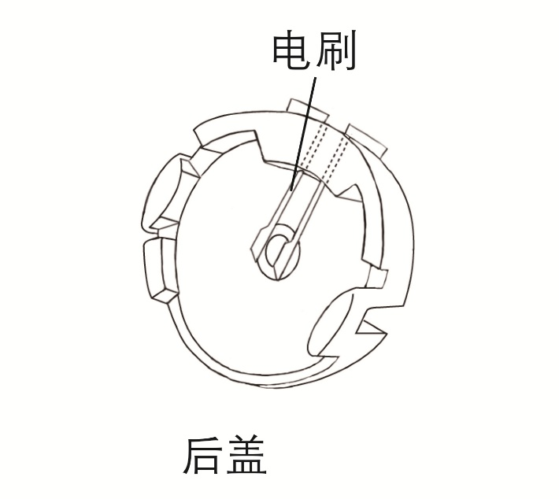
观察：小电动机的构造
点击播放视频

Slide 6

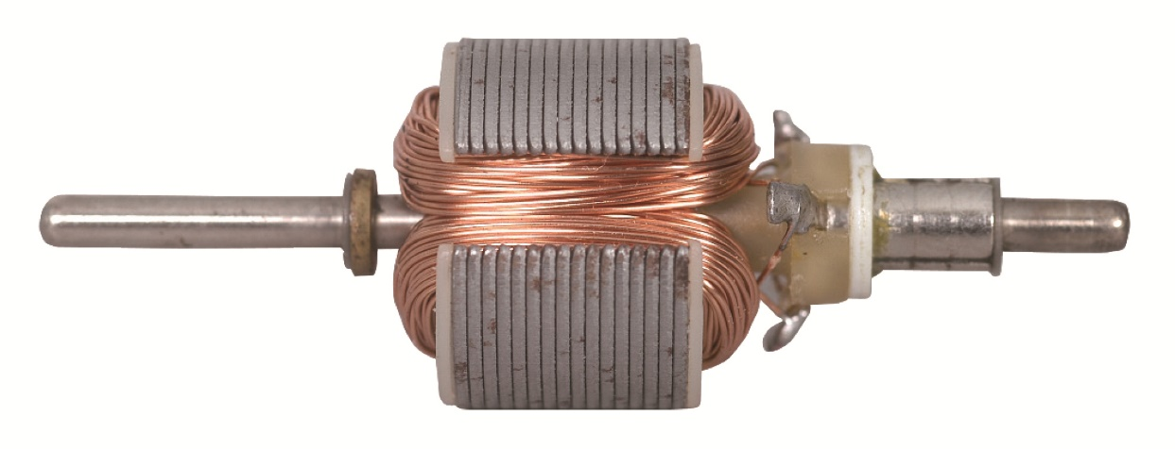

转子上有线圈绕在铁芯上，它是个电磁铁吗？你们如何验证？
可以给它通电，然后看它能否吸起大头针。

Slide 7
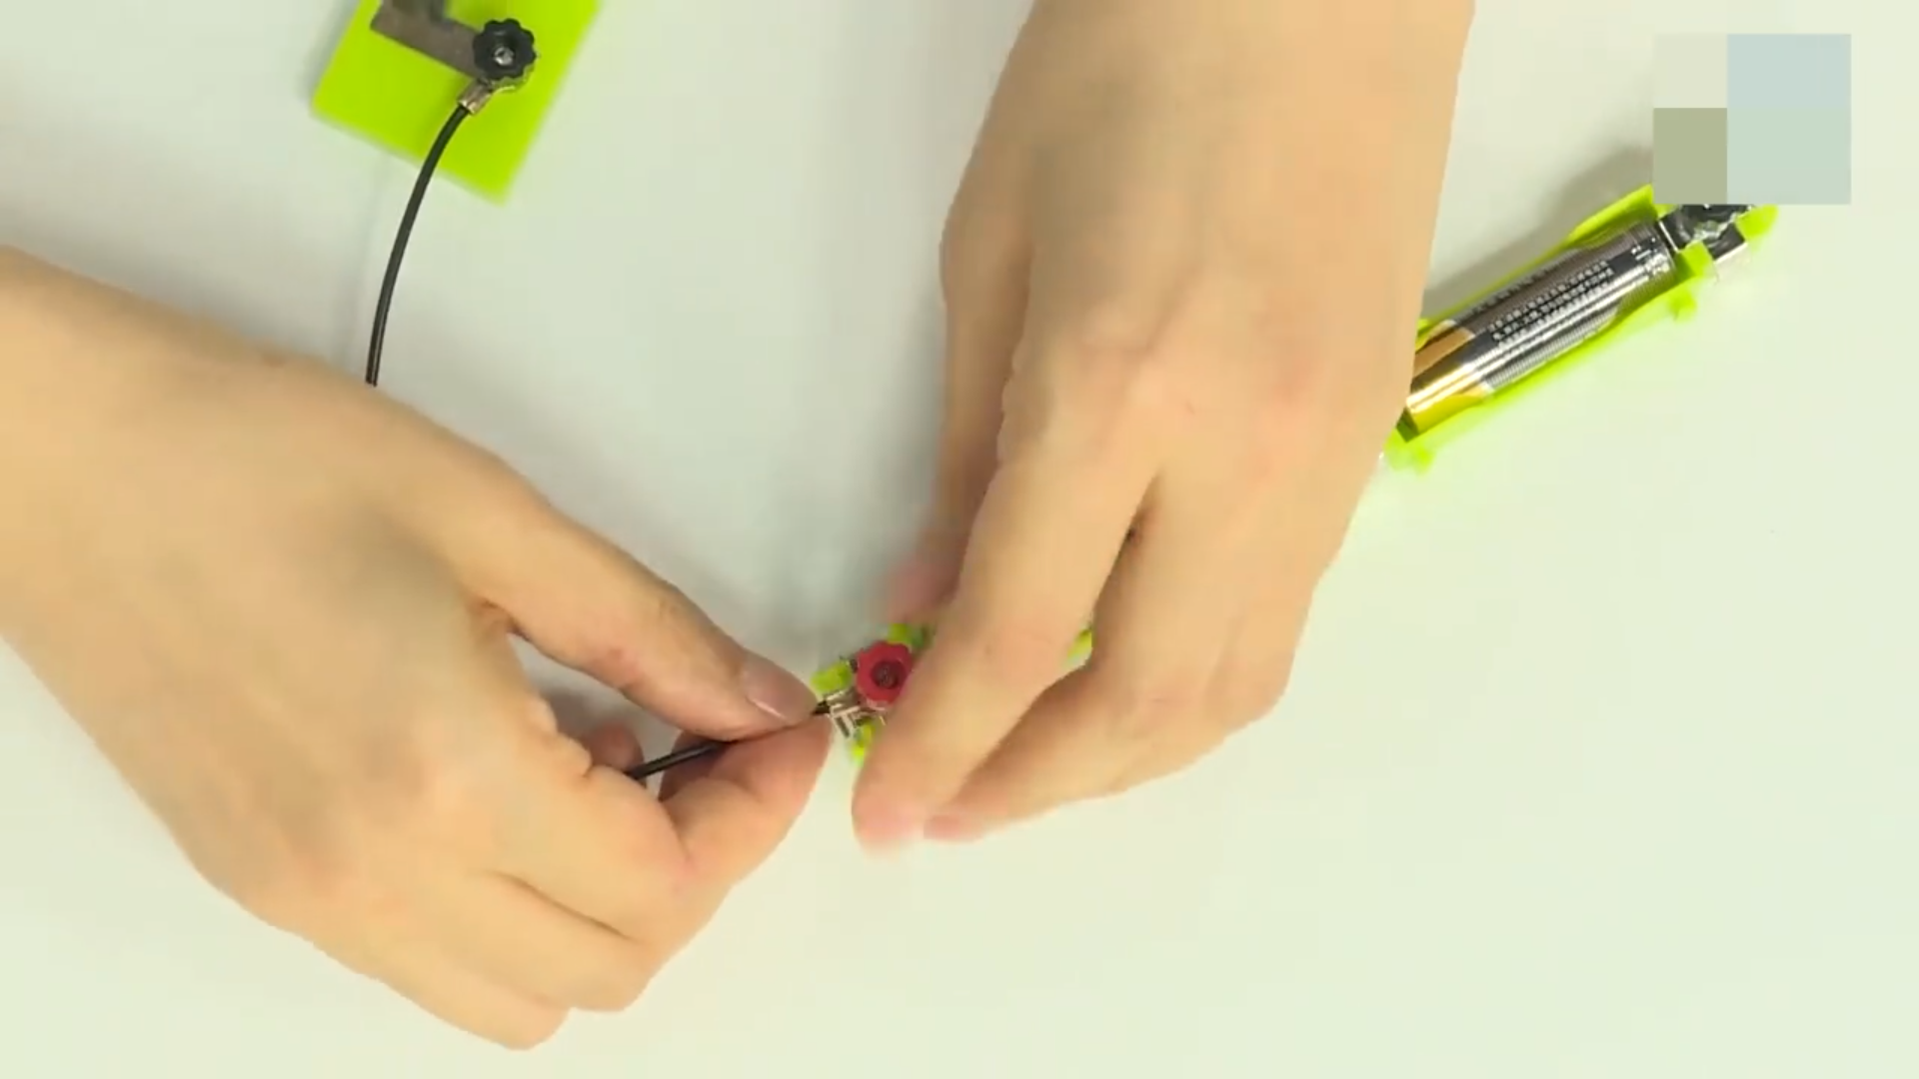
点击播放实验视频

Slide 8
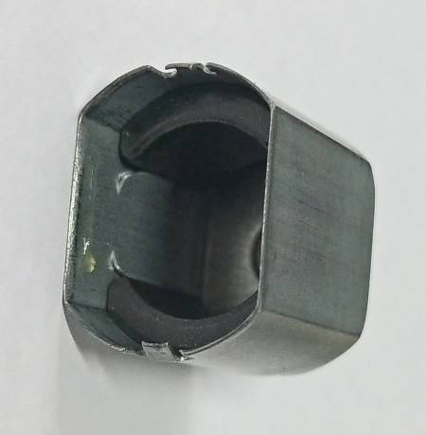
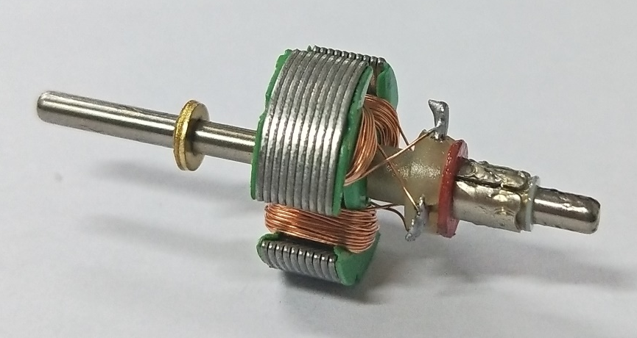
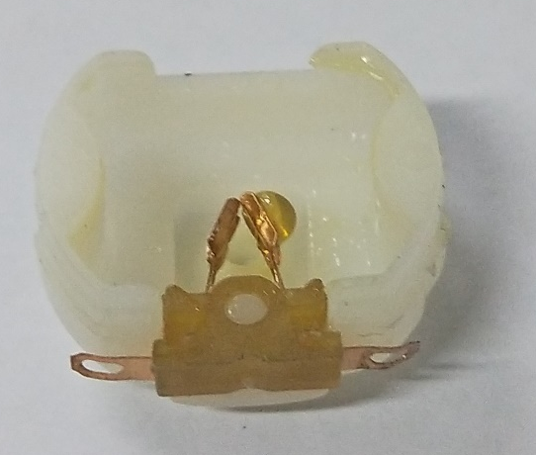
本质是一个电磁铁。
外壳
转子
后盖
小电动机有三个主要部分，分别是外壳、转子和后盖。小电动机的外壳内有一对磁铁，转子上有铁芯、线圈、换向器，后盖上有电刷。

Slide 9
2.小电动机转动是各个部件共同工作的结果，这几部分是怎样相互作用的？
小电动机转动是各个部件共同工作的结果，如果只有电磁铁，它会不停地转动吗？
它的三个部件是怎样相互作用的呢？

Slide 10
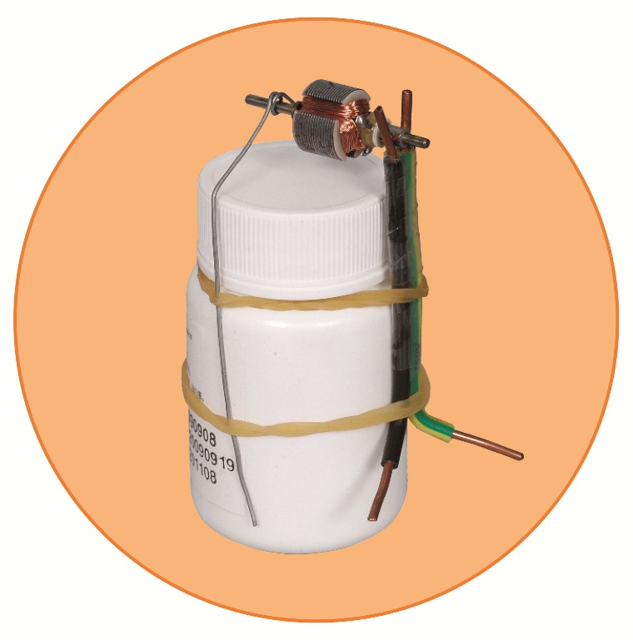
实验步骤：
(1)在小瓶子上套两根橡皮筋，把铁丝架和导线插进橡皮筋中固定。
(2)把转子的电流换向器放在导线架上，另一端的轴放在铁丝架上，使转子能够灵活转动而不被卡住。

Slide 11
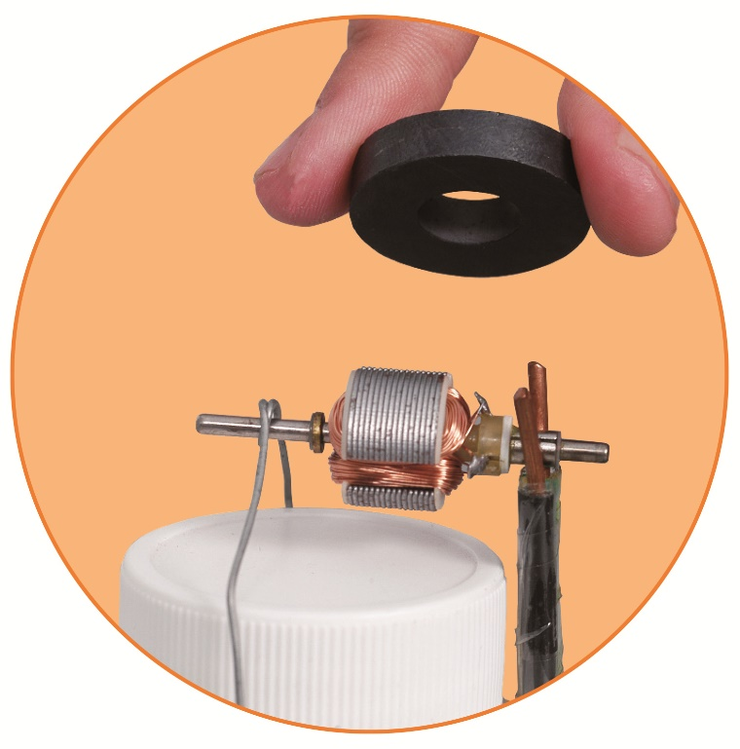
实验步骤：
(3)通过导线架给转子线圈通上电流，观察转子是否转动起来。
(4)用一个磁铁靠近通电的转子，观察转子是否转动起来。再把磁铁拿开，观察转子是否还能转动。

Slide 12
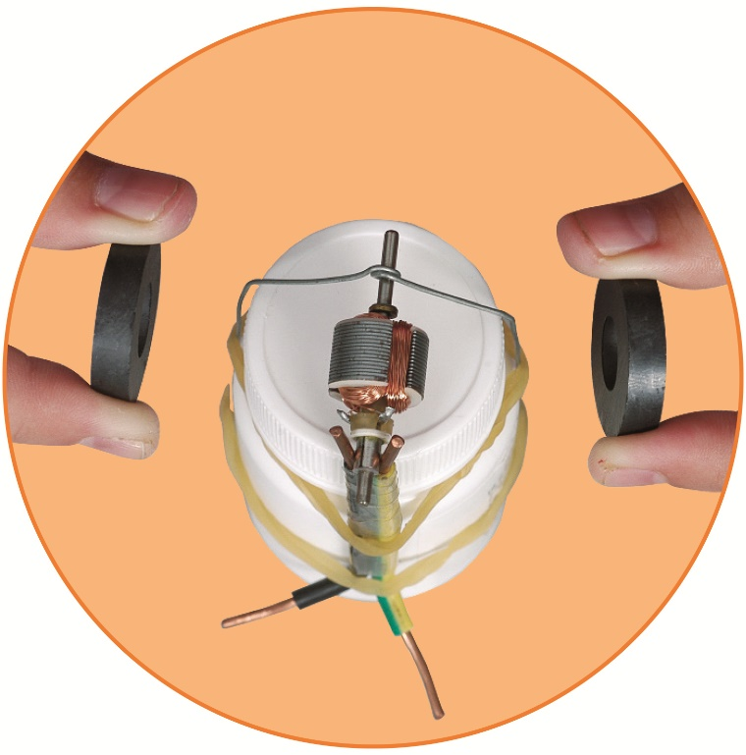
实验步骤：
(5)将两个磁铁的不同磁极相对并缓慢地靠近通电的转子，观察转子转动的速度有何变化。
(6)同时改变两个磁铁的南北极，重复步骤(5)，观察转子的转动方向有何变化。

Slide 13
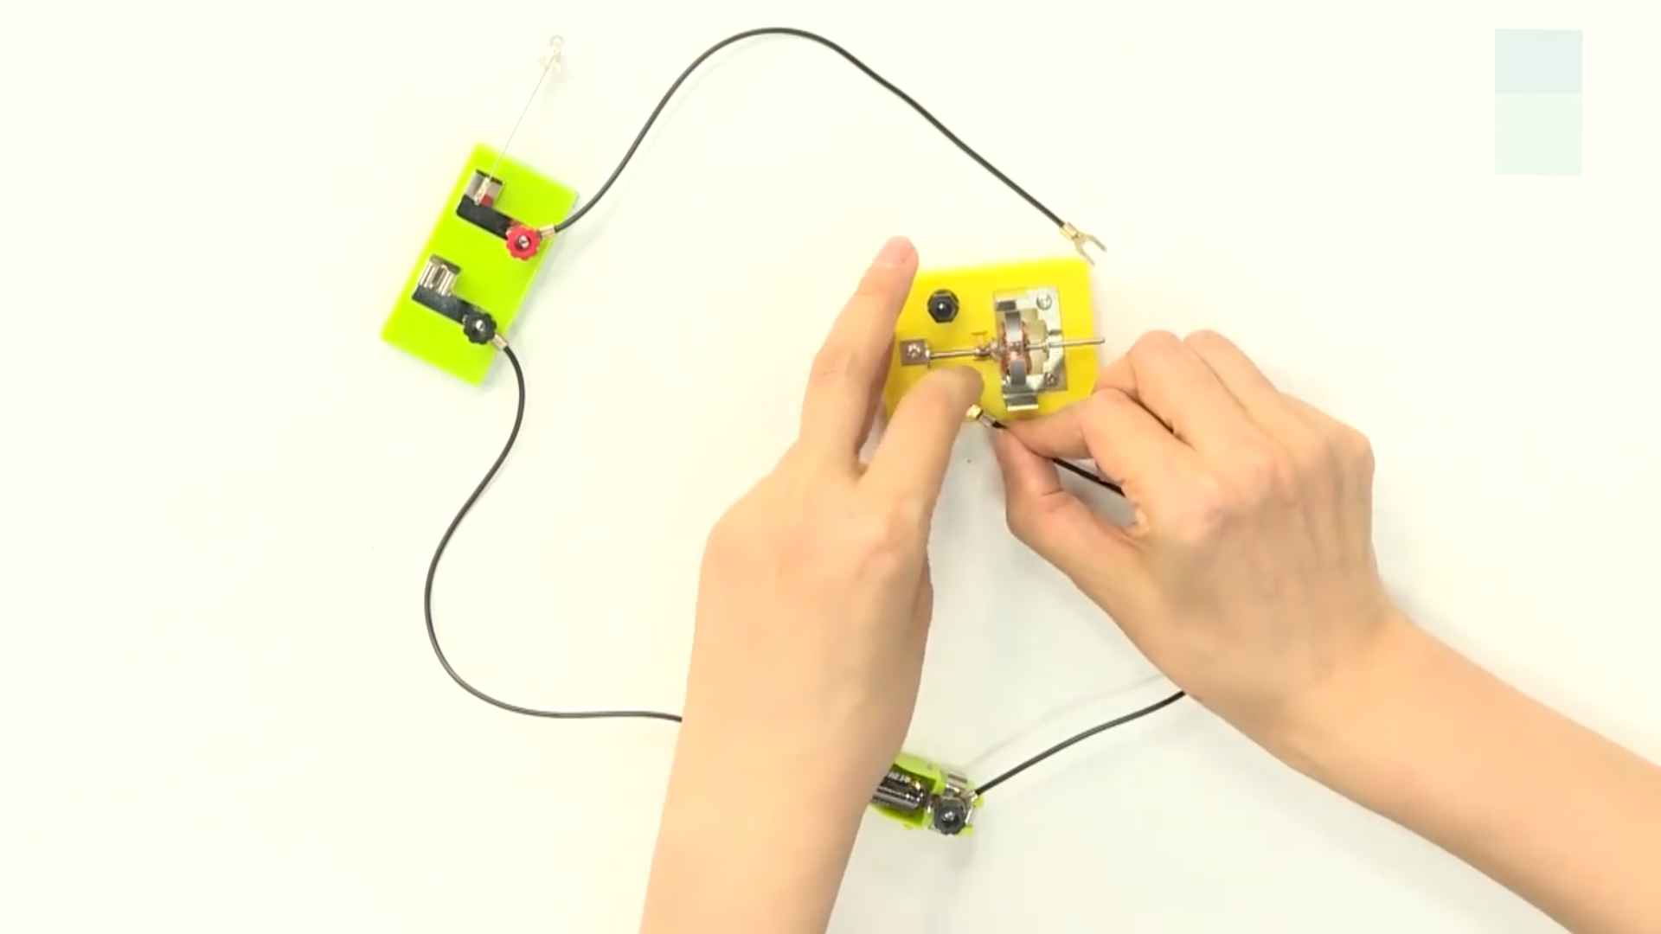
点击播放实验视频

Slide 14
实验记录：
不转动
(1)仅给转子线圈通上电流，转子_________。
会转动
(2)当有磁铁靠近，通电的转子________；拿开磁铁，通电的转子________。
停止转动
磁铁离转子的远近和磁铁的数量
(3)转子转动的快慢与__________________________________有关。
也改变
(4)改变磁铁的南北极，转子转动的方向_________。

Slide 15
课堂小结
改变转子线圈中电流的方向，使电磁铁的磁极交替变化，从而使转子能持续不断地转动
接通电流
是个电磁铁，通电时产生磁性
电动机的工作原理：用电产生磁，利用磁的相互作用推动转子转动。

Slide 16
课堂小结
今天这节课，我们学习了神奇的小电动机，知道了电动机是利用电产生动力的机器。我们知道了基本工作原理是用电产生磁，利用磁的相互作用推动转子转动。

Slide 17
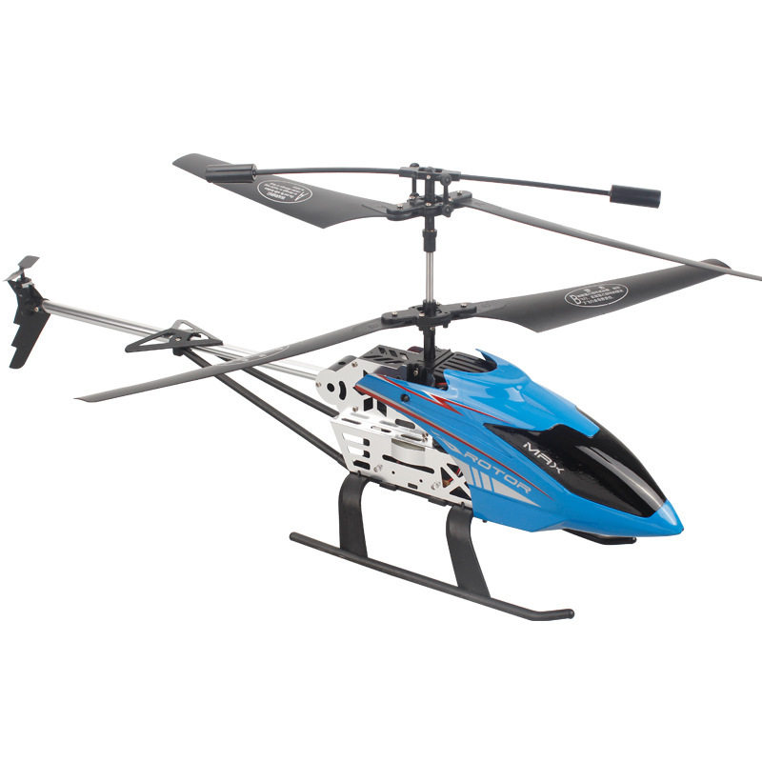
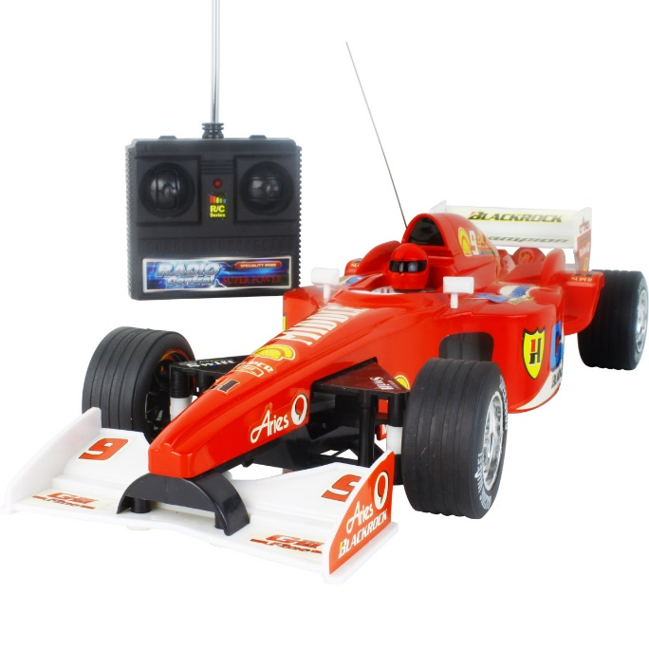
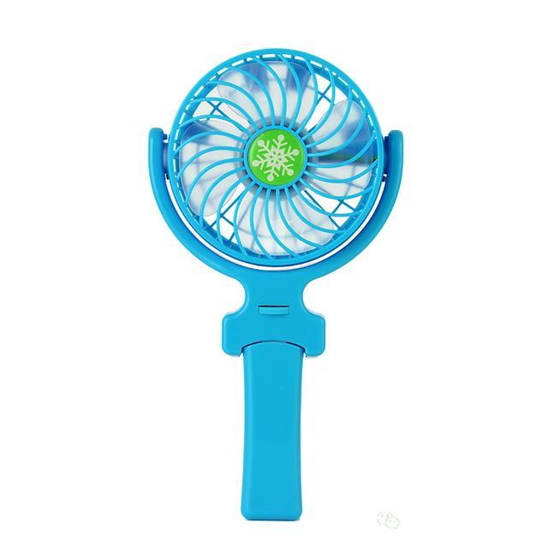
拓 展
你们知道在哪些地方用到了电动机吗？

Slide 18

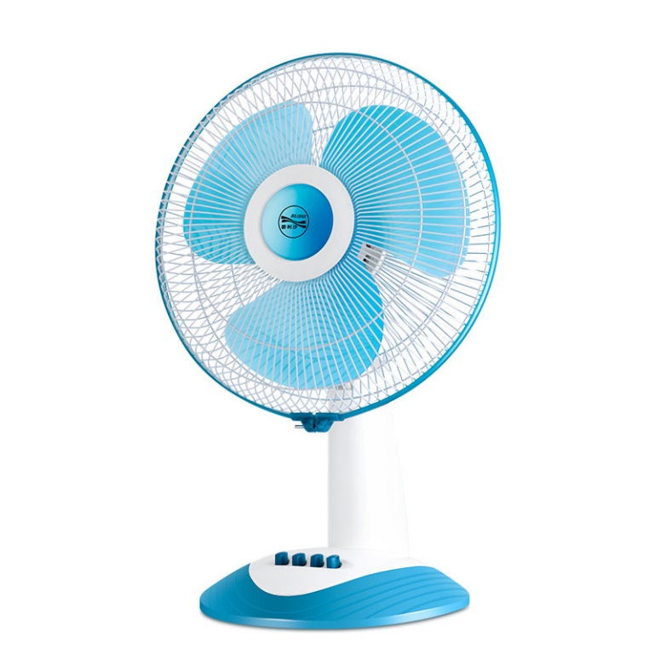
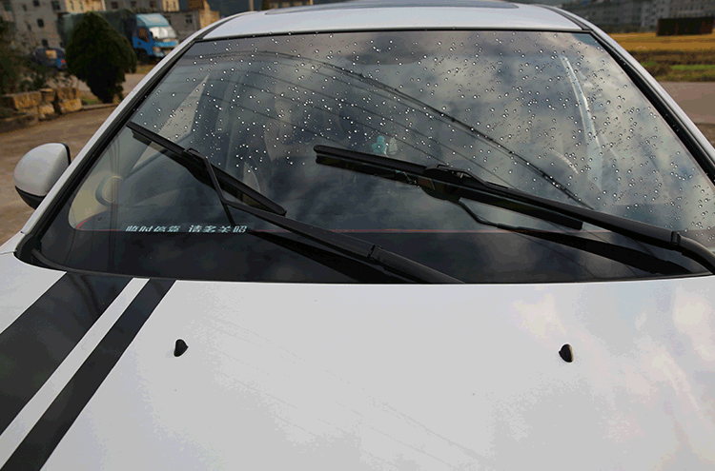
电动机不仅使用在玩具中，生活中很多地方都离不开电动机。

Slide 19
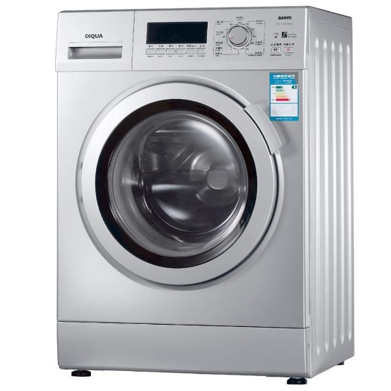
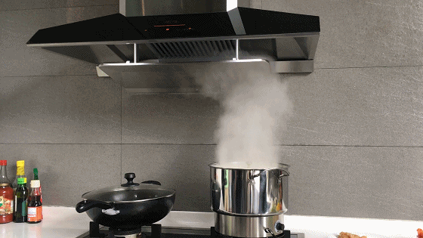

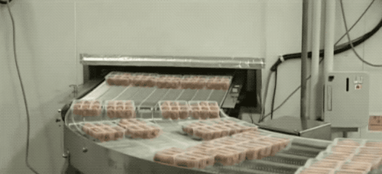

Slide 20
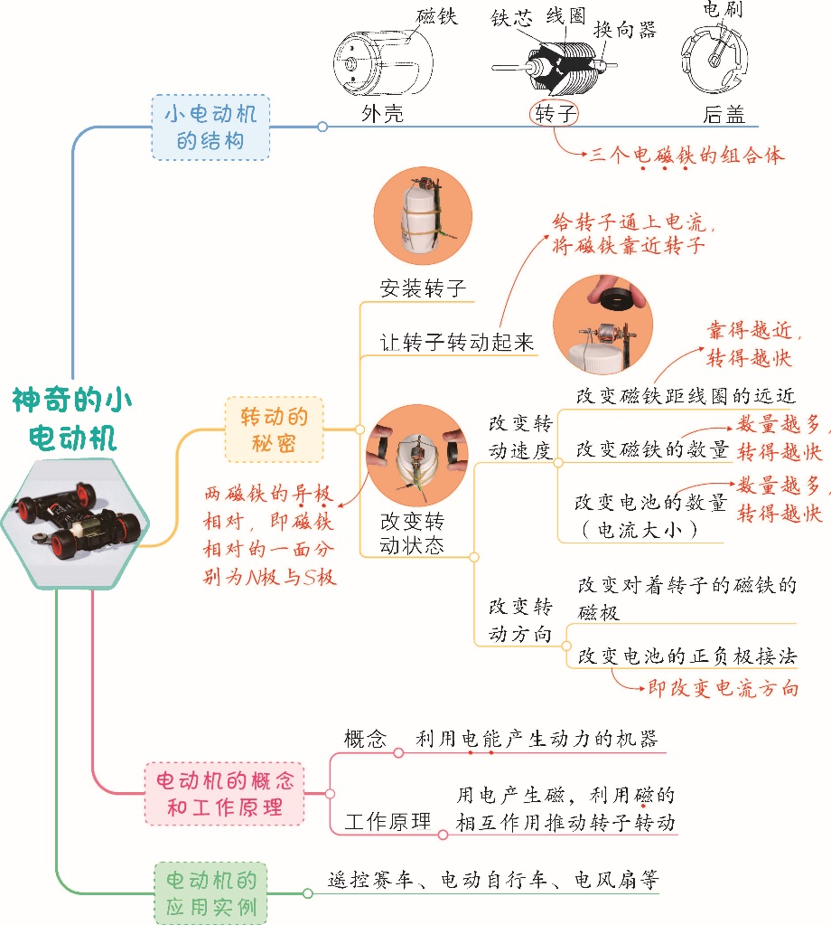
知识脉络

Slide 21
